Slide 1
A szakképzés és a felsőoktatás kapcsolata, digitális kompetencia a képzésekben Dr. Farkas Károly egyetemi docens, BME VIK

Slide 2
Képzési szintek – Bolognai képzés 2005-től
Felsőoktatási szakképzés (FSz)
Bachelor of ... Science (BSc)
Profession (BProf)
Arts (BA)
Master of Science (MSc)
Doctor of Philosophy (PhD)
– 4 szemeszter
– 7 szemeszter
– 6 szemeszter, 2018-tól
– 6-8 szemeszter
– 4 szemeszter
– 8 szemeszter

Slide 3
Képzési szintek – Bolognai képzés 2005-től
BSc: Villamosmérnöki alapképzés
Mérnökinformatikus alapképzés
BProf: Üzemmérnök-informatikus alapképzés
MSc: Villamosmérnöki mesterképzés
Mérnökinformatikus mesterképzés
Egészségügyi mérnöki mesterképzés
Gazdaságinformatikus mesterképzés
PhD: Villamosmérnöki Tudományok Doktori Iskola
Informatikai Tudományok Doktori Iskola

Slide 4
Képzési szintek – Bolognai képzés 2005-től
BSc: Villamosmérnöki alapképzés
Mérnökinformatikus alapképzés
BProf: Üzemmérnök-informatikus alapképzés
MSc: Villamosmérnöki mesterképzés
Mérnökinformatikus mesterképzés
Egészségügyi mérnöki mesterképzés
Gazdaságinformatikus mesterképzés
PhD: Villamosmérnöki Tudományok Doktori Iskola
Informatikai Tudományok Doktori Iskola

Slide 5
Kapcsolódás a szakképzéshez
Okleveles technikus
Felvétel a BSc / BProf képzésre felvételi vizsga nélkül
A szakképzés bizonyos gyakorlati tárgyainak ‘akkreditálása’
Cisco Hálózati Akadémia
2009-től lokális Akadémia a BME-n
Skills versenyek
EuroSkills / WorldSkills
NetSkills Challenge

Slide 6
Kapcsolódás a szakképzéshez
Okleveles technikus
Felvétel a BSc / BProf képzésre felvételi vizsga nélkül
A szakképzés bizonyos gyakorlati tárgyainak ‘akkreditálása’
Cisco Hálózati Akadémia
2009-től lokális Akadémia a BME-n
Skills versenyek
EuroSkills / WorldSkills
NetSkills Challenge

Slide 7
Kapcsolódás a szakképzéshez
Okleveles technikus
Felvétel a BSc / BProf képzésre felvételi vizsga nélkül
A szakképzés bizonyos gyakorlati tárgyainak ‘akkreditálása’
Cisco Hálózati Akadémia
2009-től lokális Akadémia a BME-n
Skills versenyek
EuroSkills / WorldSkills
NetSkills Challenge

Slide 8
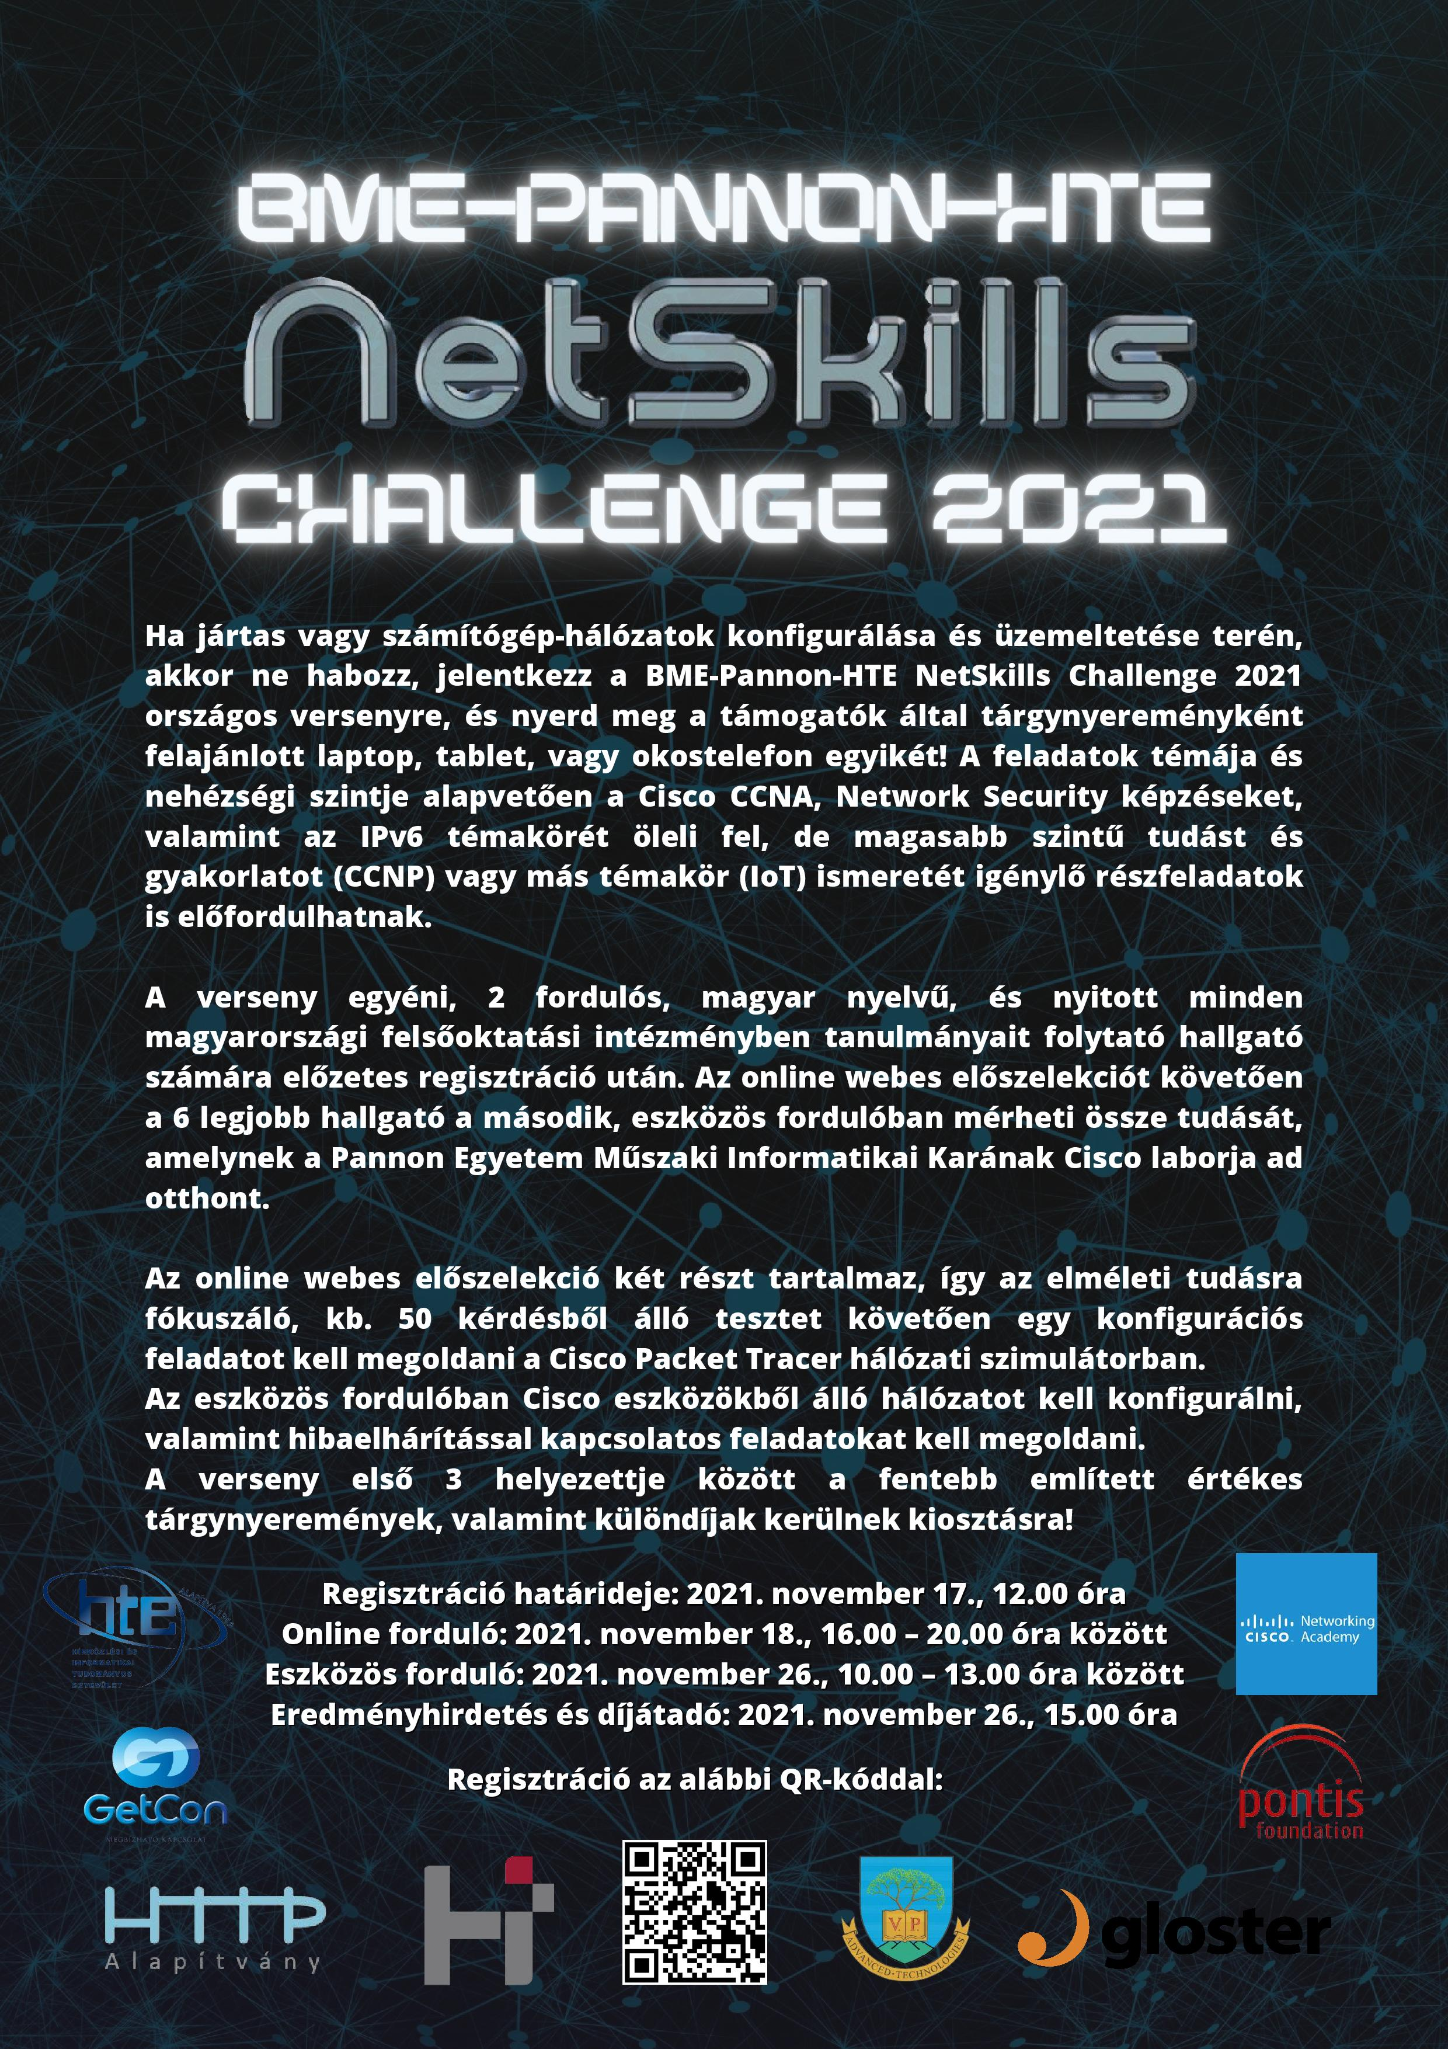
NetSkills Challenge
2014 óta évente megrendezett egyetemi tanulmányi verseny
2015-től a Pannon Egyetemmel társulva országosan kerül meghirdetésre
2020-tól a HTE csatlakozásával nyitás a szélesebb körű publicitás felé
https://bit.ly/3CqHnwl

Slide 9
Digitális kompetenciafejlesztés
Elvárás a hallgatóink felé
Logikus gondolkodás, jó problémamegoldó képesség
Alapvető digitális technológiák ismerete
Ezek biztonságos kezelése, használata
Tantervek (BSc, MSc) frissítése folyamatban
Külön tárgyak a digitális kompetencia fejlesztésére
Újszerű pedagógiai módszerek
‘Gamification’

Slide 10
Digitális kompetenciafejlesztés
Elvárás a hallgatóink felé
Logikus gondolkodás, jó problémamegoldó képesség
Alapvető digitális technológiák ismerete
Ezek biztonságos kezelése, használata
Tantervek (BSc, MSc) frissítése folyamatban
Külön tárgyak a digitális kompetencia fejlesztésére
Újszerű pedagógiai módszerek
‘Gamification’

Slide 11
Digitális kompetenciafejlesztés
Elvárás a hallgatóink felé
Logikus gondolkodás, jó problémamegoldó képesség
Alapvető digitális technológiák ismerete
Ezek biztonságos kezelése, használata
Tantervek (BSc, MSc) frissítése folyamatban
Külön tárgyak a digitális kompetencia fejlesztésére
Újszerű pedagógiai módszerek
‘Gamification’

Slide 12
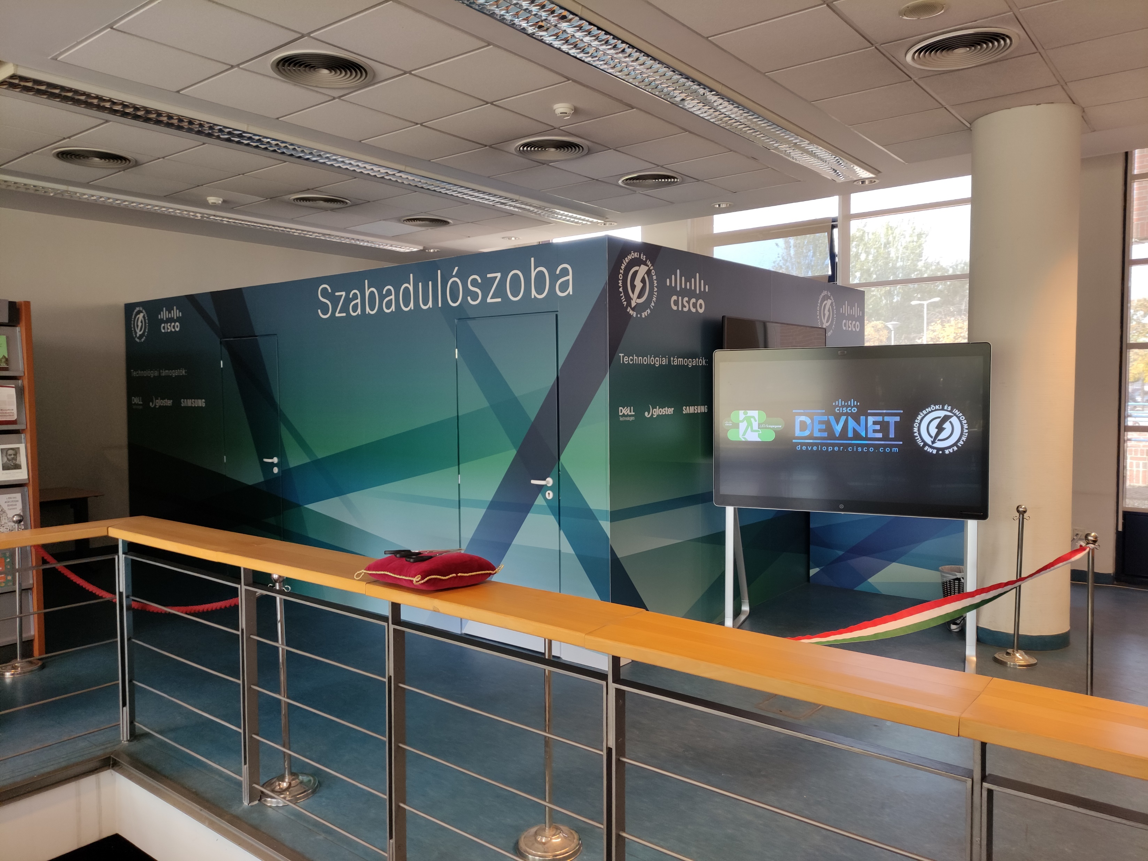
Cisco szabadulószoba
A legújabb CISCO technológiák bemutatására alkalmas demonstrációs környezet
https://escaperoom.vik.bme.hu
https://telex.hu/tech/2021/11/19/bme-cisco-szabaduloszoba

Slide 13
Köszönöm a megtisztelő figyelmet!

